Slide 1
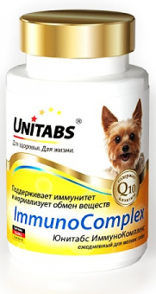
Unitabs ИммуноКомплекс с Q10 для мелких собак
Свойства
Выгода
1
Содержит коэнзим Q10
В составе Омега-3
(рыбий жир)
Витамины А и Е
Благодаря пивным дрожжам (источник витаминов группы В)
Дигидрофосфат кальция
который стимулирует обмен веществ, замедляет процессы старения и восполняет энергетические запасы в организме собаки
является универсальным противовоспалительным средством, поддерживающим работу иммунной и сердечно-сосудистой систем
выступают в роли антиоксидантов, способствуют избавлению от токсинов, усиливают защитные силы организма
иммунокомплекс поддерживает нормальное функционирование пищеварительной и нервной систем
обеспечивает организм собаки необходимым количеством кальция, тем самым, улучшая здоровье костей и зубов
2
3
4
Unitabs ИммуноКомплекс с Q10 для мелких собак
5

